Slide 1
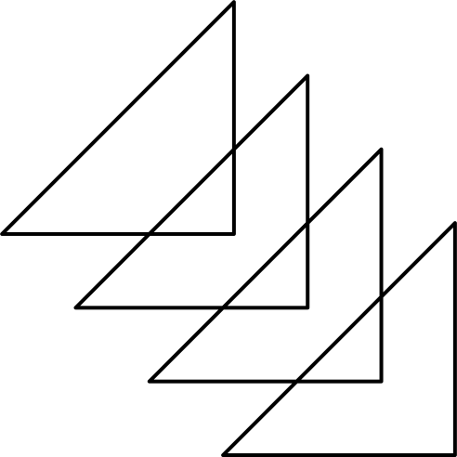


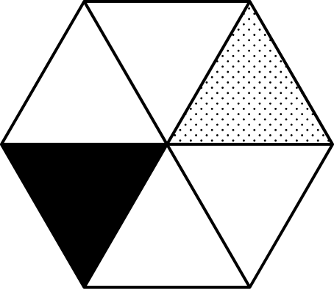


OOP (OBJECT-ORIENTED PROGRAMMING)

Slide 2
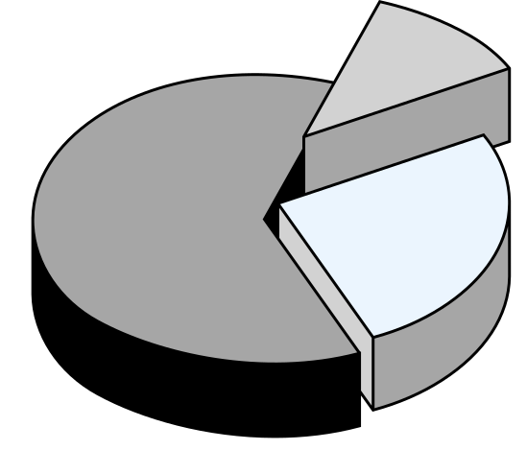

CONTENIDO
1.
2.
3.
4.
5.
6.
¿Que es OOP?
Polimorfismo, herencia
Abstraccion Encapsulameiento
Casos de uso
Conclusión

Slide 3
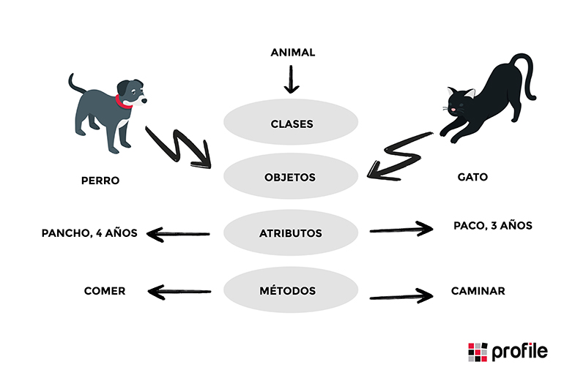
¿QUE ES OOP?
Tipo de programación que se basa en clases, las cuales contienen atributos y métodos
Clases: Unidades computacionales
Objetos: Instancias Particulares

Slide 4
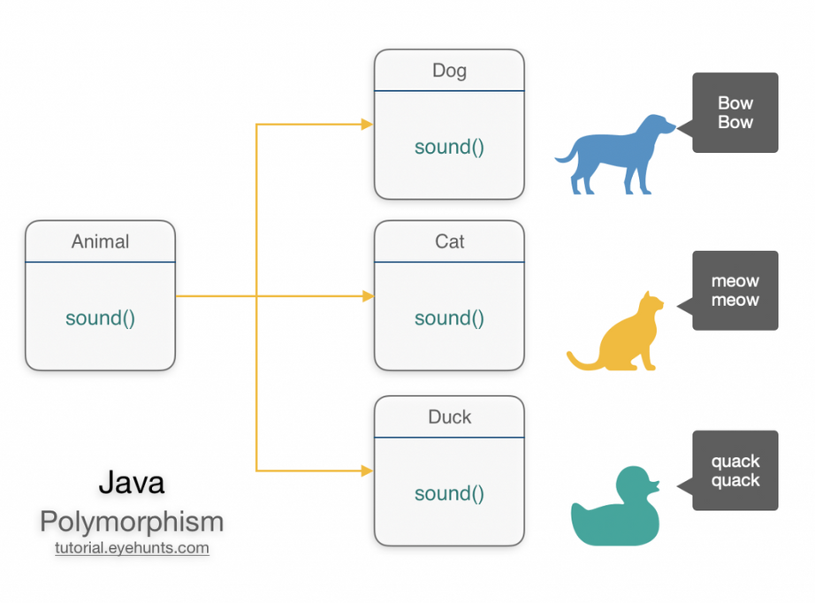
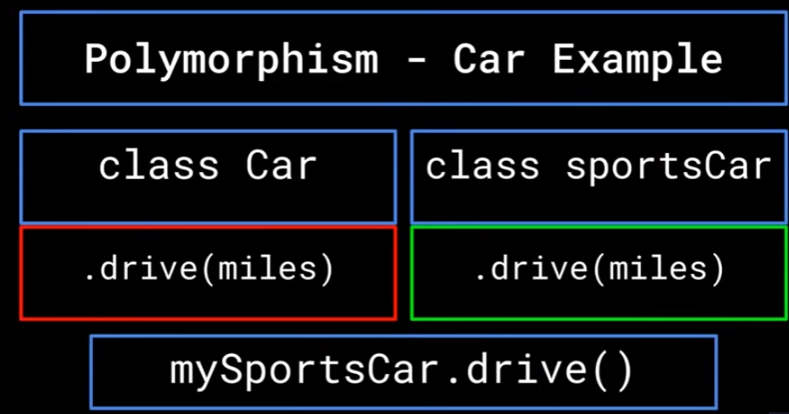
POLIMORFISMO
Es la manera en la que diferentes metodos pueden tomar diferentes formar.
Permite que objetos de diferentes clases puedan responder a un mimso metodo de manera diferente-

Slide 5
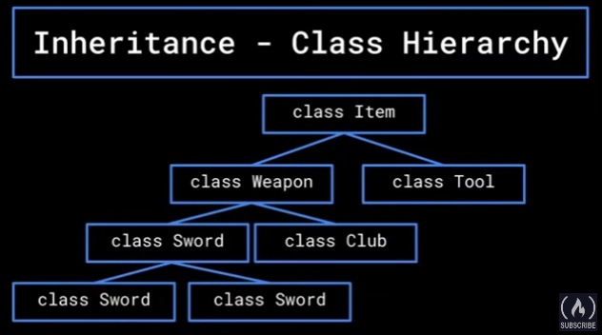
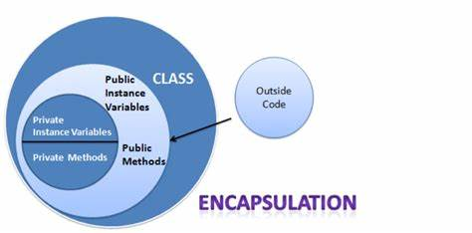
HERENCIA
Es lo que permite a clases hijo derivarse de clases padre. Permite que la clase hijo adopte las propiedades del clase padre
Permite la jerarquia de Clases, mucha reutilizacion de codigo

Slide 6
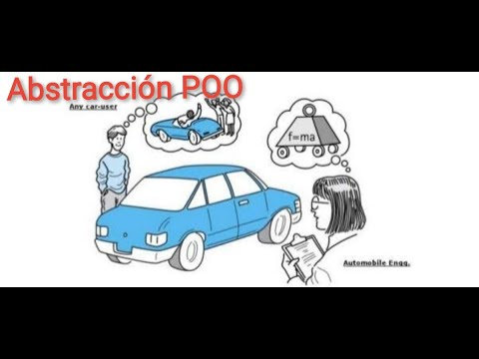
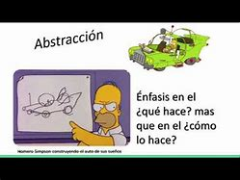
ABSTRACCION
Se basa en solo mostrar información vital y esconder el resto de información en la clase.
De esta manera las clases no interactuan de manera directa con otras clases

Slide 7
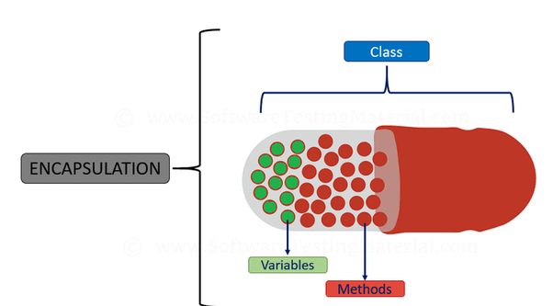
ENCAPSULAMIENTO
Se trata de agrupar datos o informacion con metodos para operar sobre esta informacion
Restringe el acceso directo para tener una mayor seguridad en el codigo

Slide 8



CASOS DE USO DE OOP
01
Creacion de Videojuegos
02
Manejo de Bases de Datos
03
Sistemas embebidos
04
Aplicaciones de Escritorio

Slide 9



CONCLUSIONES

